Slide 1
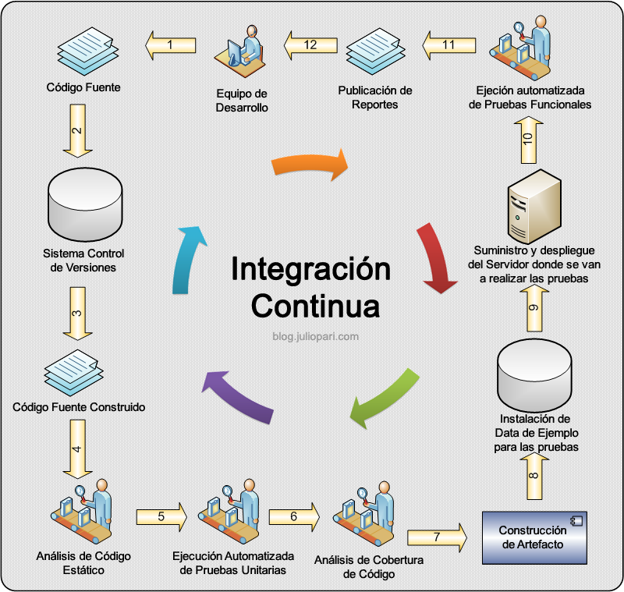

Slide 2

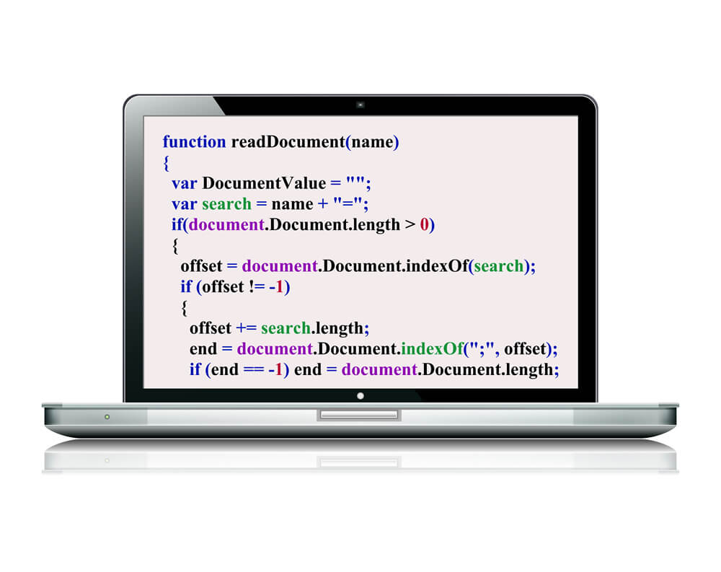

Sistema Control de Versiones
Equipo Desarrollo
Código Fuente

Slide 3
Código Fuente

